Slide 1


АКАДЕМИЯИ ИДОРАКУНИИ ДАВЛАТИИ НАЗДИ ПРЕЗИДЕНТИ
ҶУМҲУРИИ ТОҶИКИСТОН
Худидоракунии маҳаллӣ ва бахши хусуси ( бизнеси хурд ва миёна) дар шаҳрак ва деҳоти Ҷумҳурии Тоҷикистон

Slide 2
Баланд бардоштани сатњ ва сифати зиндагии ањолї, њифзи иљтимоии табаќањои камбизоат ва расонидани кумаки њамаљониба ба онњо ба зиммаи давлат аст. Аммо давлат бидуни њамкорї бо нињодњои љомеаи шањрвандї ва бахши хусусї, яъне соњибкорон, тољирон ва раисони хољињои дењќонии фермерї, ки ба эњсонкорї, иќдомњои хайриявї даст мезананд ва ин холигии иќтисодиро пурра мекунанд. Зеро, ќисми асосии буљети давлат ба пурќувват ва устувор кардани сохторњои амниятї, мудофиавї ва танзими сариваќтии тартиботи љамъиятї харљу сарф мегардад.

Slide 3
Худидоракунии маҳаллӣ
Маќомоти мазкур дар низоми сарриштанамои давлатии шашзинагии кишвар, дар зинаи панљум баъд аз идоракунии њокимияти олї, ки (аз се дастгоњи муќтадири сариштакунї иборат аст), дуюм идоракунии соњавї, ки ба маќомоти марказии њокимияти иљроия дахл дорад (53 маќомот), сеюм, идоракунии минтаќавї (5 минтаќа), чорум, идоракунии маќомоти њокимияти мањаллї, (72-маќомот), панљум маќомоти худидоракунии шањрак ва дењот, ки шакли фаъолияти он Љамоат номгузорї шудааст ва њоло шумораи он ба 430 мерасад (61 Љамоати шањрак ва 369 Љамоати дењотї), ќарор дорад. Шашум, ин маќомоти худфаъолияти љамъиятї аст, ки шањрвандонро дар асоси худфаъолиятии ихтиёрона дар сатњи дења ва ё кўча бо ташкили Шуро ё Кумитаи мањалла танзим ва ба тартиб даъват карда, сарришта месозад.

Slide 4
Тавре, ки дар моддаи 6 Конститутсияи Љумњурии Тољикистон омадааст, халќ баёнгарии соњибихтиёрї ва сарчашмаи ягонаи њокимияти давлатї буда, онро бевосита ё ба воситаи вакилони худ амалї мегардонад. Ин муќаррарот дар моддаи 1 Ќонуни Љумњурии Тољикистон «Дар бораи маќомоти худидоракунии шањрак ва дењот» чунин баён шудааст: худидоракунии шањрак ва дењот - фаъолияти ањолии шањрак ва дењот мебошад, ки бевосита ё ба воситаи маќомоти худидоракунии шањрак ва дењот тањти масъулияти худ барои њал намудани масъалањои иљтимої, иќтисодї ва фарњангии ањамияти мањаллидошта, бо назардошти манфиатњои умумиљамъиятї, анъанањои миллї ва хусусиятњои мањаллї, амалї мегардад. Асос дар ин сархати модда –фањмида мешавад; тањти масъулияти худ барои њал намудани масъала муќаррар шудааст.

Slide 5


1. ШАРИКИИ ДАВЛАТ ВА БАХШИ ХУСУСЇ
Мақсад: Шиносоии иштирокчиён бо асосҳо ва тартиби шарикии давлат ва бахши хусусӣ ва тахлили заминахои ҳуқуқӣ, ки ин шарикиро ба танзим меоранд.
Вазифаҳо:
Мақсад, бартарият ва тартиби ШДБХ;
Шарҳи асосҳои чорчӯбаи қонунгузорӣ, институтсионалӣ ва танзимкунии ШДБХ;
Доираи ҳаётии ШДБХ аз харид то амалиётхо, аз мониторинг то танзим;
Нақши иқтисодиёти маҳаллии ШДБХ ва шарҳи якчанд намунаҳои беҳтарини таҷрибаи пешрафта.

Slide 6

МАҚСАД ВА ҲАДАФИ ШДБХ
Мақсади ШДБХ - тақсимоти таҷриба, дороиҳо, захираҳои молиявӣ, хавфҳо ва фоида байни бахшҳои давлатӣ ва хусусӣ
Ҳадафи ШДБХ – тақсимоти масъулият ва хавфҳо дар рушди соҳаҳое, ки одатан ба самти масъулияти давлат таалуқ дорад

Slide 7
МАФЊУМИ ШДБХ
ШДБХ чист? Ҳамкории шарикони давлатӣ ва хусусӣ дар татбиқи лоиҳаҳои соҳаи инфрасохтор ва хизматрасонии иҷтимоӣ дар мӯҳлати муқаррарнамудаи созишномаи ШДБХ мебошад.

Slide 8
ХУСУСИЯТҲОИ АСОСИИ ЛОИҲАҲОИ ХУДИДОРАКУНИИ МАҲАЛЛӢ БО ШДБХ
Хавфҳои молиявӣ ва хароҷотҳо, инчунин натиҷаҳои ноилгардида миёни ҷонибҳо дар қисмҳои муайяннамудаи пешакӣ тақсим карда мешаванд
Ҷонибҳои шарикӣ бояд ҳам аз бахши давлатӣ ва ҳам аз бахши хусусӣ бошанд
Ҳамкориҳои ҷонибҳо дар шакли расмӣ – ҳуқуқӣ ба расмият дароварда мешаванд

Slide 9
МАҚСАДИ ШДБХ
Ҷалб намудани шарики хусусӣ барои
сохтмон;
таҷдид;
азнавсозӣ;
хизматрасонии техникӣ;
истифодабарӣ;
хизматрасонӣ ба аҳолӣ
Бо шарти тақсимоти
хавфҳо;
ваколатҳо;
масъулият;
Дар шакли
созишнома;
маҷмуи санадҳои меъёрии ҳуқуқии амалкунанда

Slide 10

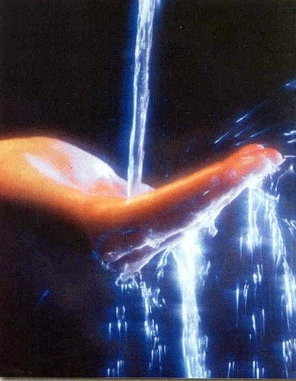

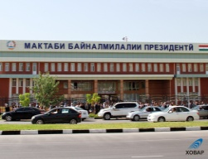

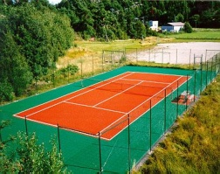

СОҲАҲОИ ТАТБИҚИ ШДБХ
Нақлиёт
Об
Энергетика
Иҷтимоиёт ва ѓайра
Роҳҳо
Купрукҳо
Истгоҳҳои автобус
Роҳи оҳан
Фурудгоҳҳо
Терминалҳо
Системаи обтаъминкунӣ ва корезӣ
Иншоотҳои обтозакунӣ
Истгоҳҳои обкашӣ
Истеҳсол
Фуруш
Хаттҳои барқ
Сарчашмаҳои алтернативии энергия
Равшаннамоӣ
Беморхонаҳо
Мактаб-боѓчаи кудакон
Маҷмааи
варзишӣ
Коркарди партовҳо

Slide 11
КОР ДАР ГРУҲҲОИ ХУРД
1. Ҷалб намудани шарики хусусӣ барои рушди ҷамоат
2. Бо шарти тақсимоти уҳдадориҳо ва хатарҳои ба вуҷуд омадаистода
3. Шакли фаъолияти асоси дар оянда

Slide 12
МАНФИАТИ МАҚОМОТИ ХУДИДОРАКУНИИ ШАҲРАК ВА ДЕҲОТ АЗ ТАТБИҚИ ЛОИҲАҲОИ ШДБХ
Ҷалби таҷриба ва захираҳои бахши хусусӣ
Вогузор намудани қисме аз хавфҳо ба бахши хусусӣ
Хизматрасонии самараноки инфрасохторӣ

Slide 13
МАНФИАТИ АҲОЛӢ-ИСТИФОДАБАРАНДАГОН
Таъмини таносуби «нарх ва сифат»
Рушди инфрасохтор ва сатҳи боз ҳам баланди хизматрасонӣ

Slide 14
СОҲАҲОИ ТАТБИҚИ ШДБХ
Воситаҳо
Минтақаи озоди иқтисодӣ;
Консессия;
Фармоиши давлатӣ
Рушди маҳалҳои деҳот(Ҷамоат)

Slide 15

Минтақаи озоди иқтисодӣ
Консессия
Закази давлатӣ (Государственный заказ)
Рушди маҳалҳои деҳот
Воситаҳо

Slide 16
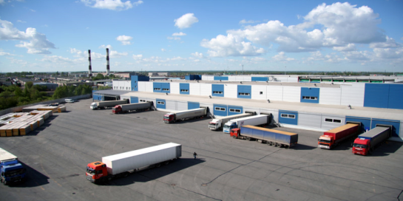
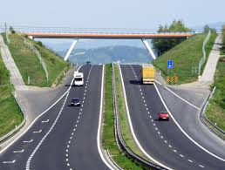
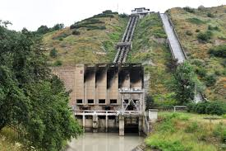
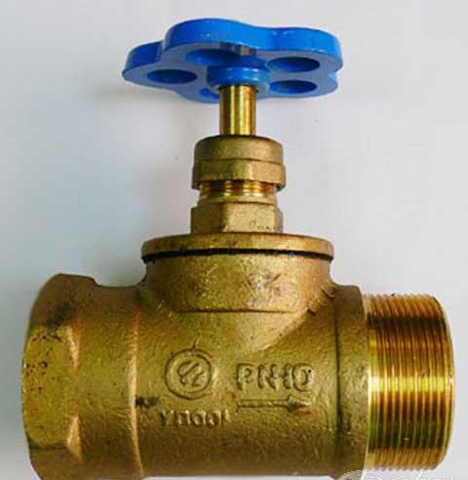


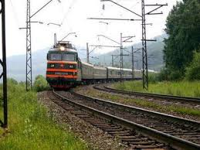
ШЎРО ОИД БА ШДБХ
13 июни соли 2014 љаласаи якуми Шўро оид ба ШДБХ баргузор гардид, ки дар он лоињањои зерини шарики баррасї карда шуданд: сохтмони маркази логистикї, сохтмони роњи оњан, сохтмони НБО-и хурду миёна, инфрасохтори аввалия, системаи таъмини оби нушокї

Slide 17
ПУРСИШИ СОТСИОЛОГӢ
Натиљаи тадќиќотњои сотсиологї (шумораи умумии пурсидашудагон 200 нафар) нишон доданд, ки 52,1% пурсидашудагон бо фаъолияти Љамоатњои шањрак ва дењот њамкорї доранд, 41% пурсидашудагон баъзан 401 ваќт њамкорї мекунанд ва 5,1% пурсидашудагон умуман бо он њамкорї накардаанд. Аз байни пурсидагоне, ки бо маќомоти худидоракунии мањаллї мунтазам њамкорї менамоянд, бештар наќши њалкунандаро ба маќомоти мањалии њокимияти давлатї медињанд [7]. Масъалањое, ки ба Љамоат мурољиат мекунанд инњо мебошанд: Масъалањое, ки дар љамоати худидоракуни бо хуљљат мурољиат кардаанд. 48% Ариза оид ба гирифтани ќитъаи замин 19% Шикоят ва муноќиша 28% Барои кумак оид ба њаллї масъалањои иљтимої 3% барои пешнињод 2% бевосита барои њамкорї љињати њал намудани масъалањои мањаллї мурољиат намудаанд Натиљаи пмушоњида сотсиологї муайян намуд, ки дараљаи баланди омодагии шањрвандон барои иштирок дар њал намудани масъалањои ањамияти мањаллї дошта љой дорад. Аз се ду њиссаи пурсидашудагон хостори иштирок дар корњои маќомоти худидоракунии мањаллї бевосита ва ё њамкорї бо онро доранд, бо шарте, ки агар имкониятњои васеъ барои иштирок дар ин корњо ба онњо фароњам оварда шаванд.

Slide 18
МУШКИЛОТҲОИ АСОСИИ ҶАМОАТ
Дар љамоат мушкилињои зерин вуљуд доранд, ки монеаи сари роњи рушди Љамоати худидоракунии шањрак ва дењот мегарданд:
нарасидани таљњизотњои техникии муосир ќисман аз онљумла (принте, компютер ва ѓайра) дар Љамоатњои худидоракукни шањрак ва дењот;
гирифтани аксарияти салоњияти љамоат боиси беќурбшавии кормандони љамоат дар назди мардум.. (мардум медонанд, ки љамоат ба онњо таъсир расонида наметваонад ё ба таври дигар гуйем аз дасташон хељ чиз намеояд.).
Љамъовари андоз аз тарафи кормандони Љамоат сарфи назар аз корманди андоз доштан ва ё надоштан...
Љамъовари маблаѓи обуна наќшавї;
Љамъовари ва супоридани масъалаи пахта наќшавї;
Љамъовари ва кишти зироатњо наќшавї;
Љамъовари суми об наќшавї;
Дар шароити муосир одамон бояд ахборот дошта бошанд, ки дар кадом шакл ва дар кадом сатњ имконияти иштирок намудан дар худидоракунии мањаллиро доро мебошанд.

Slide 19
ЗАМИНАЊОИ ЊУЌУЌИ ШАРИКИИ ДАВЛАТ ВА БАХШИ ХУСУСЇ
ЌАРОРИ ЊУКУМАТИ ЉУМЊУРИИ ТОЉИКИСТОН «ДАР БОРАИ МУАЙЯН НАМУДАНИ МАЌОМИ ВАКОЛАТДОРИ ДАВЛАТЇ ОИД БА ШДБХ» ( 3 ИЮНИ СОЛИ 2013, № 250)
ЌАРОРИ ЊУКУМАТИ ЉУМЊУРИИ ТОЉИКИСТОН «ДАР БОРАИ ТАЪСИС ДОДАНИ МУАССИСАИ ДАВЛАТИИ «МАРКАЗИ ТАТБИЌИ ЛОИЊАЊОИ "ШДБХ» ( 2 ИЮЛИ СОЛИ 2013, № 289)
ЌАРОРИ ЊУКУМАТИ ЉУМЊУРИИ ТОЉИКИСТОН «ДАР БОРАИ ШЎРО ОИД БА ШДБХ» (2 ИЮЛИ СОЛИ 2013, №290)
ЌОНУНИ ЉУМЊУРИИ ТОЉИКИСТОН ДАР БОРАИ ШДБХ (28 ДЕКАБРИ СОЛИ 2012, №907)

Slide 20
ЗАМИНАХОИ ИНСТИТУТСИОНАЛИИ ШДБХ
INSTITUTIOInstNAL MECHANISM OF PPP
МАЌОМИ ВАКОЛАТДОРИ ДАВЛАТЇ ОИД БА ШДБХ
ШЎРО ОИД БА ШДБХ
ВАЗОРАТУ ИДОРАЊО, КИ ЛОИЊАЊО ВА СОЗИШНОМАЊОИ ШАРИКИРО ТАТБИЌ МЕКУНАНД (ТАШКИЛОТИ ФАРАМОИШГАР)
ЊУКУМАТИ ЉУМЊУРИИ ТОЉИКИСТОН

Slide 21
ИШТИРОКЧИЁНИ АСОСИИ ШДБХ
Шӯро оид ба ШДБХ
Мақоми ваколатдори давлатӣ (МВД)
Ташкилоти фармоишгар (ТФ)
Мақоми танзимкунанда (МТ)
Шарикони хусусӣ (довталабон)
Коршиносон/Мушовирон
http://gki.tj/

Slide 22
ДАСТГИРИИ ШДБХ
Қонунгузории шаффоф дар соҳаи ШДБХ (Қонун дар бораи ШДБХ ва Дастурамалҳо)
Масъулияти шаффофи институтсионалӣ
Созишномаҳои ШДБХ тибқи талаботҳои меъёрҳои байналмилалӣ
Таъмини намуна ва низомномаҳо
Фонди маблаѓгузории таҳияи лоиҳаҳои ШДБХ барои кӯмак дар омодасозии лоиҳаҳо таъсис дода хоҳад шуд
http://gki.tj/

Slide 23

МАРҲИЛАҲОИ АСОСИИ ЛОИҲАИ ШДБХ
МУАЙЯНКУНЇ
ВА ОМОДАСОЗЇ
ОЗМУН (ТЕНДЕР)
МУВОФИЌА ВА БАСТАНИ СОЗИШНОМА
ТАТБИЌ
МОНИТОРИНГ
ИНТИХОБ
ТАШКИЛИ ОЗМУН
МУВОФИЌА
СОХТМОН
ЊИСОБОТ
ТАШАББУС
ИНТИХОБИ ПЕШАКЇ
ТАЉДИД
ХИЗМАТРАСОНЇ
ТАЊИЯ
БА ИМЗО РАСОНИДАН
ИНТИХОБИ НИЊОЇ
МУВОФИКА
http://gki.tj/

Slide 24
Доира давомнокии ҳамкорӣ (жизненный цикл партнерства)
Баҳодиҳии эҳтиёҷотҳо
Дида баромадани имконияти ҳамкорӣ
Гуфтугӯйҳо
Мустаҳкамкунии юридикии ҳамкорӣ
Кор карда баромадани системаи баҳодиҳӣ ва мониторинги лоиҳа

Slide 25

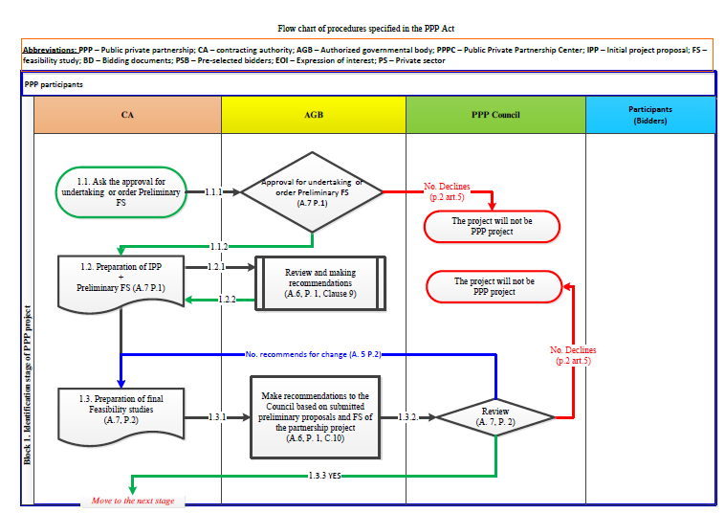
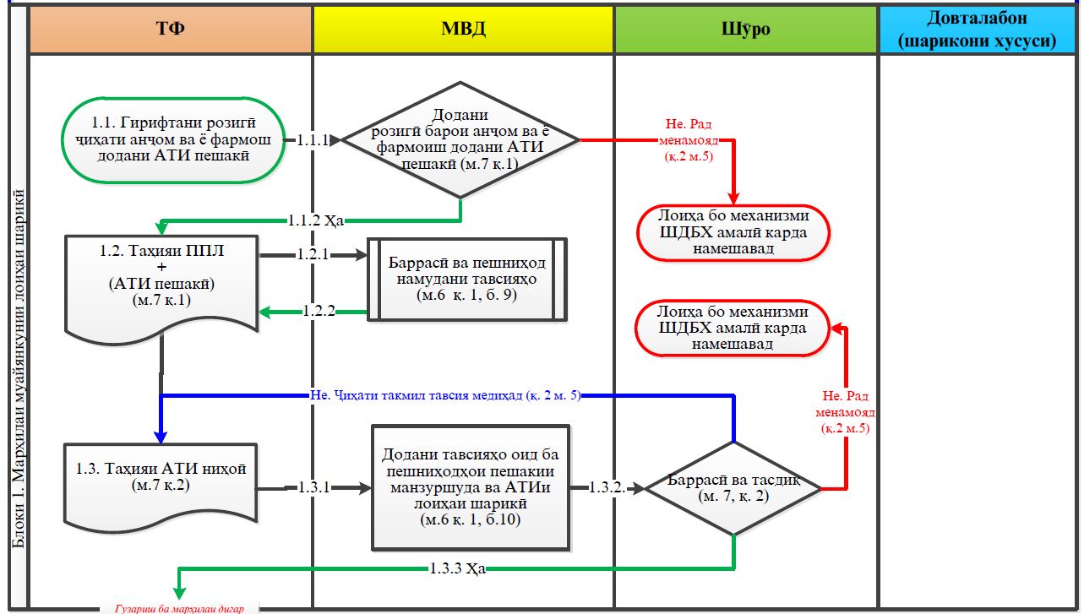
МАРҲИЛАИ МУАЙЯНКУНӢ
Clear legal framework (PPP Law and Regulations)
o Clear institutional responsibilities
o PPP contracts meeting international requirements
o Templates and guidelines provided
o PDF to be setup to support preparing projects

Slide 26
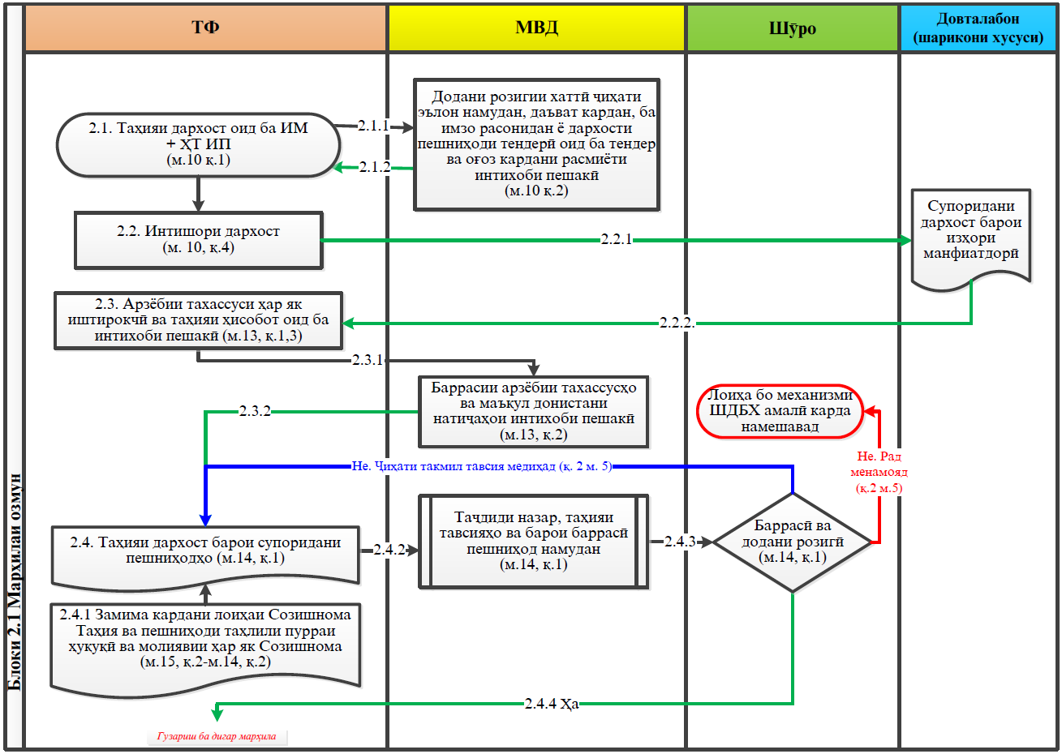
Support for PPPs in Tajikistan
ИНТИХОБИ ПЕШАКӢ

Slide 27
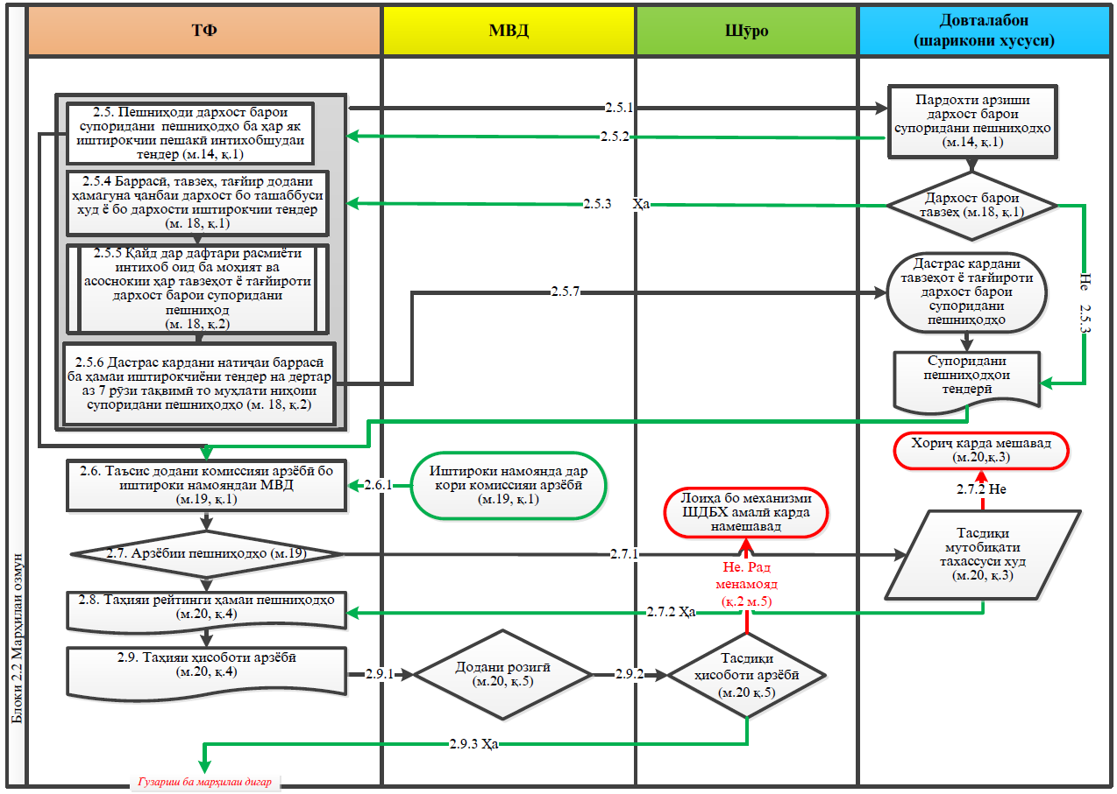
Support for PPPs in Tajikistan
ИНТИХОБИ НИҲОӢ

Slide 28
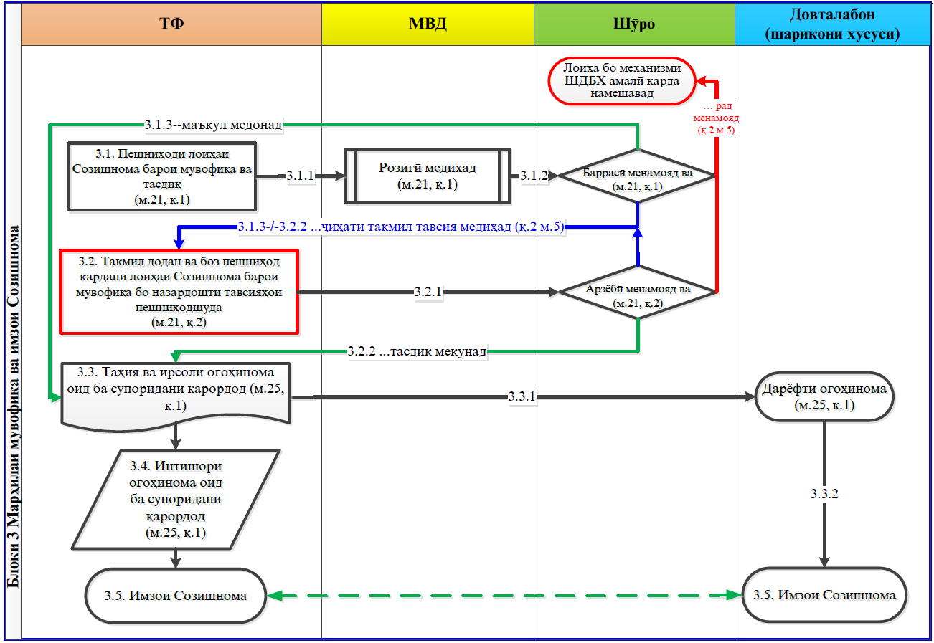
МУВОФИҚА ВА ИМЗОИ СОЗИШНОМА
Support for PPPs in Tajikistan

Slide 29
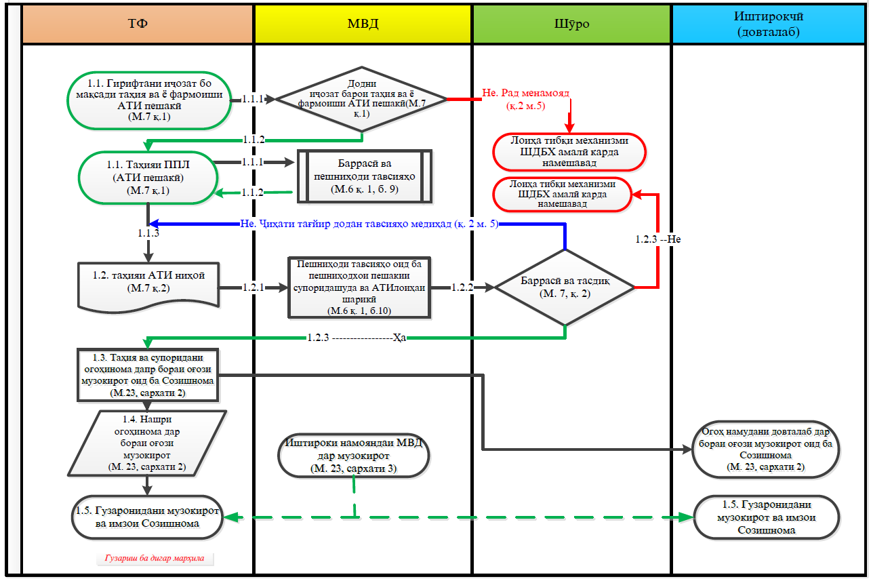
ИМЗОИ СОЗИШНОМА БЕ ТЕНДЕР

Slide 30
Накши иқтисодиёти маҳаллии ШДБХ
Муҳокимаи умумӣ. Эҳтиёҷоти иқтисодиёти маҳаллӣ.
Азназаргузаронии баъзе мисолҳои беҳтарини таҷрибаи пешқадам

Slide 31
КОР ДАР ГУРУҲҲОИ ХУРД
РУШДИ ХУДИДОРАКУНИИ МАҲАЛӢ ДАР ҲАМКОРИ БО БАХШИ ХУСУСӢ
МАҚОМОТИ ИҶРОЯИ МАҲАЛИИ ҲОКИМИЯТИ ДАВЛАТТӢ
ҶАМОАТ
ҶОМЕЪАИ ШАҲРВАНДӢ
БАХШИ ХУСУСИ
ОЛИМОН ВА ПАЖУҲИШГОҲҲО

Slide 32
Ин аз он, далолат мекунад, ки асос-мењвар дар фаъолияти ин маќомот чунин принсипњо бояд бошад, ба монанди:
-Худидоракунї, -худмаблаѓгузорї, худњамоњангї, худназоратї ва хударзёбї. Дар сархатњои дахлдори моддаи 5 ќонуни мазкур чунин принсипњо љой шудааст: - мустаќилият, худидоракунї ва масъулият дар њалли масъалањои ањамияти мањаллидошта; - њисоботдињанда будан, дар назди ањолї; - иштироки шањрвандон дар худидоракунии мањаллї; - коллегиалї будани фаъолияти Љамоат. Тањлили принсипњои пешнињодшуда ва принсипњои муќарраргардида аз он далолат мекунад, ки фаъолияти зарурї ва муњими ин маќомот имрўз то ба охир танзими меъёрию њуќуќии худро наёфтааст.

Slide 33
Бешубња, сатњи баланди рушди љомеаи шањрвандї нишондињандаи асосии бунёди љомеаи демократї, дунявї ва њуќуќасос гардидани давлати соњибистиќлоли мост. Њукумати Љумњурии Тољикистон барои ташаккули бонизоми љомеаи шањрвандї заминаи боэътимоди меъёрии њуќуќї фароњам овардааст. Инро мо дар мисоли ќабули як чанд ќонунњо метавонем исбот намоем. Ба монанди: Ќонунњои Љумњурии Тољикистон «Дар бораи маќомоти худидоракунии шањрак ва дењот», «Дар бораи маќомоти худфаъолияти љамъиятї», «Дар бораи иттињодияњои љамъиятї», «Дар бораи фаъолияти эњсонкорї», «Дар бораи созмонњои ѓайритиљоратї», «Дар бораи фаъолияти волонтёрї», «Дар бораи шарикии иљтимої, созишномањо ва шартномањои коллективї» ва дар дањњо санадњои меъёрии њуќуќии љумњурї танзими худро ёфтааст. Президенти Љумњурии Тољикистон муњтарам Эмомалї Рањмон ва Њукумати Љумњурии Тољикистон ањамияти њамкорию њамшарикии тамоми бахшњои љомеаро барои тањкими пояњои истиќлолият, вањдати миллї ва пешрафти љомеа пайваста таъкид мекунанд. Љаноби Олї муњтарам Эмомалї Рањмон дар Паёми худ ба Маљлиси Олии Љумњурии Тољикистон њануз аз 20 апрели соли 2011 ќайд намуда буд: «Имрўз дар Тољикистон муњити њуќуќии љомеаи шањрванди мављуд аст, яъне асосњои љомеае фароњам оварда шуданд, ки ба фаъолияти тамоми мардум ва мавќеи ватанпарварии њар як шахс такя менамояд. Маълум аст, ки тањкурсии мустањками демократия ин љомеаи воќеан шањрвандї мебошад. Дар кишвари мо барои чунин љомеа шароити асосии сохторї дар шакли њуќуќи воќеии шањрвандон љињати ташкили созмонњои дар њаќиќат мустаќили љамъиятї муњаё карда шудааст.

Slide 34
Њадафи асосї њамкории байни институтњои љомеаи шањрвандї ва сохторњои њукумат, инсон ва њалли проблемањои он мебошад».
Баланд бардоштани сатњ ва сифати зиндагии ањолї, њифзи иљтимоии табаќањои камбизоат ва расонидани кумаки њамаљониба ба онњо ба зиммаи давлат аст. Аммо давлат бидуни њамкорї бо нињодњои љомеаи шањрвандї ва бахши хусусї, яъне соњибкорон, тољирон ва раисони хољињои дењќонии фермерї, ки ба эњсонкорї, иќдомњои хайриявї даст мезананд ва ин холигии иќтисодиро пурра мекунанд. Зеро, ќисми асосии буљети давлат ба пурќувват ва устувор кардани сохторњои амниятї, мудофиавї ва танзими сариваќтии тартиботи љамъиятї харљу сарф мегардад.

Slide 35
Имрўз моро зарур аст, роњњои навро љустуљў намоем, то ин ки маќомоти худидоракуни соњиби њуќуќи муайянкунии вайроншавии њифзи манфиатњои сокинони худро дошта бошанд ва гузаронидани мониторингњоро амалї намоянд. То ин, ки шањрвандон барои худамалкунии фоиданок, манфиатовар ва судбахш фаъолнокии онњо боз њам бештар гардад. Ва ин амал метавонад ислоњоти воќеан демократиро идома бахшад ва барои пешрафти фаъолияти маќомоти худидоракунии шањрак ва дењот мусоиди арзишманд намояд.

Slide 36
Ҷамоатњои шањрак ва дењот њамчун маќомоти худидоракунии мањаллї дар Тољикистон њанўз њамчун маќомоти мустаќил шинохта нашудааст ва дар умум ваколатњо ва вазифањои њокимияти давлатиро дар сатњи мањал иљро мекунад. Љамоатњои шањрак ва дењот асосан ба ањолї хизматрасонињои маъмурї, коммуналї ва иљтимоиро мерасонад. Дар самти хизматрасонии маъмурї Љамоатњо, асосан, барои додани маълумотномањо оид ба њолати шањрвандон, баќайдгирии вазъи оилавї ва амволї, хољагињои дењќонї, љойи истиќомат, љамъоварии андозњо ва дигар пардохтњои њатмї маъсул мебошанд. Расонидани хизматрасонињои коммуналї (масалан, таъминоти об, ќувваи барќ, идоракунии корњои хољагї-манзилї ва ѓайрањо) ва таъмини тартиботи љамъиятиро бар дўш доранд.

Slide 37
Чуноне, ки Асосгузори сулњу вањдати миллї, Пешвои миллат, Президенти Љумњурии Тољикистон муњтарам Эмомалї Рањмон дар Паёми худ ба Маљлиси Олии Љумњурии Тољикистон ќайд намуданд мо бояд ба рушди бахши хусусї таваљљуњи аввалиндараља зоњир карда, заминаи ягонаи њуќуќиро барои њамаи иштирокчиёни фаъолияти иќтисодї, сарфи назар аз шакли моликияти онњо, муњайё созем. Љињати њимояву дастгирии фаъолияти соњибкорї ва љалби сармоя аз љониби Њукумати кишвар дар се соли охир дар соњањои саноати сабук, кишоварзї, дорусозї, парандапарварї, чорводорї, сайёњї ва дигар бахшњои афзалиятнок иловатан 30 намуди имтиёзу сабукињо љорї карда шуданд

Slide 38
Самти дигари муњим фаъолияти бештари ташкилоти љомеаи шањрвандї ва бизнес-сохтор дар њал намудани масъалањои иљтимоїиќтисодии њудуди мањал буда, фароњам овардани шароити нисбатан муносиби њуќуќї, молиявї, иќтисодї ва техникї ва иттилоотию коммуникатсионї мутобиќи матлаб аст.
Аз ин рў, хуб аст, ки фъолияти бизнес-сохтор ва ташкилоти љомеаи шањрвандї барои иљрои фармоишњои иљтимої њамоњанг карда шаванд. То мо равиш ва татбиќи дурусти методњо, воситањо ва механизмњои амалигардонии фаъолияти муштараки иљтимої байни маќомоти худидораи мањаллї ва бизнессохторро ба рол намонем, як ќатор мушкилоти низоми самараноки худидораи мањал њалли худро намеёбад.
Хуб аст, ки бо маќсади таъмин намудани самаранокии шарикии иљтимої байни маќомоти худидораи мањаллї ва бахши хусусї наќши сармутахассисони љамоатњо оид ба рушди иљтимої ва робита бо љомеа такмил дода шавад. То сохтори љомеаи шањрвандї барои иштироки фаъол дар њал намудани масъалањои ањамияти мањаллидошта, гузаронидани чорабинињо љињати рушд додани худидораи 191 мањал њавасманд гарданд. Љињати татбиќи њукумати электронї дар мањал, иртиботи хуби ањолї бо Љамоат, аз байн рафтани як ќатор њолати коррупсионї бояд ки харчи зултар дар љамоатњо сомонањои расмии маќомоти худидоракунии шањрак ва дењот ва почтањои электронии алоќа таъсис дода шавад. Агар гардиши њуљљатњои электронї ва табодули дохилии иттилооти маќомоти иљроияи њокимияти давалатї дар хатти “марказ-минтаќањо – муќомоти худидораи мањал – ташкилоти љомеаи шањрвандї” бењтар гардонида шаванд, њамон андоза сифат ва сатњи низоми худидора бењтар мегардад

Slide 39
Доираи бад/ максимум кардани нишондихандахои кутохмуддати рушди иктисоди
Сармояи инсонӣ
Сарбори иҷтимоӣ
Сатҳи пасти қувваи корӣ
Афзоиш ёфтаи тафриқаи даромад
Бо истифода додани
Захираҳои табӣ
Шиддати баланди захираҳо
Самаранокии паст
истифодаи захираҳо
Ноустувории муҳити зист
Но устувории экологӣ
Бад шудани динамикаи баланд
ва баланд
номуайянӣ
ичтимоию иктисодй
инкишоф
Подрыв устойчивости экономики
тезу тунд шудани проблемаҳои социалию экологӣ
Notes:
NEW

Slide 40
Давраи нек / Кӯшиш барои сифати дарозмуддати рушди иқтисодӣ
Сармояи инсонӣ
Фаъолияти баланд
мехнат
Интегратсияи иҷтимоӣ
тақсимоти одилона
даромад труда
Справедливое распределение
доходов
Сармоягузрӣ
Захираҳои табӣ
Самаранокии баланд
истифодаи захираҳо
Устувории экологӣ
Рушди устувор
Фанновариҳои баланд
иктисодиёт
осебпазирии паст
Иктисодиёт
Мустахкам намудани устувории иктисодй
Notes:
NEW

Slide 41
Модели SD (sustainable development): фарогир* ва рушди сабз
Сармояи инсонӣ
фарогир
(барои одамон) афзоиш
Сармоягузорӣ
SD
Инвестиции
Захираҳои табӣ
экологӣ тоза
(сабз) афзоиш
*Рушди фарогир ин рушди иқтисодӣ мебошад, ки бо фароҳам овардани шароити мусоид
ҳамроҳ аст шароити беҳтар намудани сифати зиндагонӣ ва таъмини баробарии имкониятхо
хамаи гуруххои ахолии маҳалҳои деҳот.

Slide 42
Модели муттаҳидсозии 3 андоза SD
Рушди усутовор
Афзоиши
сифатноки
иқтисодӣ
Фарогир
иҷтимоӣ
инкишоф
Устувории экологӣ
Notes:
NEW
Focusing only on maximizing the quantity of growth will in the long run undermine the prospects of sustaining it. Countries in the Asia-Pacific region, both industrialized and developing, need to shift away from the conventional growth paradigm of maximizing production. What is paramount at this point in the world’s history is to protect resources and thus future growth is a new development paradigm focused on improving the quality of growth, and in particular the economic, social and ecological qualities of growth patterns.
Different patterns of growth show different economic, social and ecological qualities, which are bound to differ by country. It is useful to understand the different qualitative dimensions of growth. Improving the ecological quality of growth can also improve its social and economic quality.
Ecological quality includes sustainably managing resources within the carrying capacity of the Earth, investing in natural capital and ecosystems, and improving efficiency. It is imperative for countries to decouple growth from environmental impacts.
Social quality refers to more inclusive and equitable growth. Inequality has risen in many countries and efforts are needed to tackle poverty reduction. Other aspects are the ability of growth to create jobs and employment. Other important aspects may include social safety nets, or equal opportunities for both men and women.
Economic quality includes sustaining high-quality jobs and the capacity of the economy to move towards higher value-added production. Diversification may be as important, if not more, than specialisation. Competitiveness and technological innovation are also key. Another important aspect is the resilience of the economy to external shocks, like financial crises or price spikes. Reliance on external finances or resource-intensive growth can increase vulnerability.
Green growth specifically aims at improving the ecological quality of growth. While green growth cannot solve the root causes of poverty, improving the ecological quality of growth also improves several aspects of the economic and social qualities, given that economies and societies both depend on the goods and services provided by the natural environment.
In essence, in order to work towards sustainable development, it is essential to develop both green (ecological growth) and purple (inclusive growth).

Slide 43
«Ду сегонаи рушди устувор», ки барои таҳияи механизмҳои татбиқи сиёсати сармоягузорӣ ва ё ин ки ҳамкори бо бахши хусусӣ, аҳамияти калидӣ доранд»
Ҳамоҳангсозии манфиатҳои дарозмуддати давлат, соҳибкорӣ ва ҷомеаи шаҳрвандӣ
2. Дар комплекс хал кардани проблемахои иктисодй, экологй ва ичтимой
Моҳияти ESG аз табдил додани системаҳои идоракунӣ иборат аст
Сарчашмаи ихтисораи ESG |  |  | ESG табдилдиҳии системаҳои идоракунӣ
Решаҳои ирсӣ | Интиқоли мустақим | Тарҷумаи маъно | Шароитҳои зарурӣ | Натичаи пешбинишудамый
E - environmental | Муносибат бо муҳити атроф | Бехатарии экологӣ | Арзишҳои муштарак Муассисаҳои муассир Дар комплекс дида баромадани проблемахои экологй, социалй ва иктисодй | Рақобатпазирии стратегии объекти ESG-табдилдиҳии системаҳои назорат
S - social | иҷтимоӣ | Рушди иҷтимоӣ
G -governance | идоракунӣ | Идоракунии сифатнок
Зарурати маҳз чунин баррасӣ амалан аз соҳаи фаъолият вобаста нест ва дар идораи давлатӣ, соҳибкорӣ ва ҷомеаи шаҳрвандӣ ҳарчи бештар возеҳу равшантар мегардад.

Slide 44
Дар бораи индикаторҳои максадноки барномаҳои давлатӣ
Номгӯи индикаторҳои мақсаднок ва нишондиҳандаҳои барномаи давлатӣ нишондиҳандаҳоеро дар бар мегиранд, ки арзишашон яке аз шартҳои зеринро қонеъ мегардонад.:
б) дар асоси маълумоти мушоҳидаи омори давлатӣ (федералӣ), аз ҷумла дар заминаи субъектҳои ҶТ (гурӯҳҳои субъектҳои ҶТ) муайян карда мешаванд.
в) тибқи усулҳои тасдиқнамудаи санади Ҳукумати ҶТ ё иҷрокунандаи масъул (ҳам иҷрокунанда) ҳисоб карда мешаванд.
г) аз руи усулхое, ки ба программам давлатй дохил карда шудаанд, хисоб карда мешаванд (холо истифода намешаванд).)
а) мувофики усулхои кабулкардаи ташкилотхои байналхалкй хисоб карда мешаванд

Slide 45

Истифодаи технологияи SMART барои интихоби индикаторҳои мақсадноки барномаи давлатӣ
5 меъёрҳои интихоби нишондиҳандаи мақсаднок аз рӯи технология SMART
Specific - шартӣ;
Measurable - ченшаванда;
Achievable - дастрас
Realistiс - воқеъӣ;
Timed – вақтӣ муайян.
Маҳдудиятҳои татбиқи технологияи SMART:
Банақшагирии дарозмуддати SMART дар вазъияти зудтағйирёбанда, вақте ки ҳадафҳо пеш аз мӯҳлат номуносиб мешаванд, маъно надорад
Ҳолатҳое, ки натиҷаи мушаххас нест, балки ҳаракат дар самти муайян муҳим аст

Slide 46

Б.1. Вазъи кунунии соњибкорї ва тамоюли рушди он
  1.1 Фаъолияти субъектњои соњибкорї дар љумњурї

Slide 47
Б.1. Вазъи кунунии соњибкорї ва тамоюли рушди он
  1.1 Фаъолияти субъектњои соњибкорї дар љумњурї
Динамикаи рушди соҳибкорӣ (солҳои 2016-2021)
2019

Slide 48
Тањлили муҳити соњибкорї дар мамлакат
  Андозбандии субъектњои фаъолияти соњибкорї
Намуд ва шумораи умумии андозњо дар Тољикистон ва давлатњои њамсоя
Намуди андоз | Давлатњо
 | Тољикистон | Ќирѓизистон | Узбекистон | Ќазоќистон
 | Меъёр |  | Меъёр | Меъёр
Андозҳои умумидавлатӣ
1. Андоз аз даромад | Аз 8 то - 13% | 10% | 7,5-22,5% -меъёри прогрессивї вобаста аз ММ | Шахсони воќеї -5-10%
 | Ѓайрирезидент - 25 %
2.Андоз аз фоида | 23 % фоизи даромади умумӣ | меъёри стандартї -10% | 5% -КСХМ 9%-меъёри стандартї | шахсони њуќуќї, истењсолкунандагони мањсулоти кишоварзї -10%, дигарон 5-20%.
 |  | барои ширкатњои лизингї – 5% | 22%-бонкњои тиљоратї
 | ба истеҳсоли молҳо аз 01.01.2015 – 13% фоизи даромади умумӣ | барои истихрољи кони тилло ва фурўши он – 0% | 13%-фаъолияти миёнарави дар БЌЌ 33%-фаъолияти миёнаравї; 4%-савдои яклухт ва фаъолияти захиранамої ва бастабандии мањсулоти кишоварзї 30%-фаъолияти музояда, чорабинињои фароѓатї, фаъолияти консертї; 10%-суди сањмия ва фоиз 7%-фоидаи шахси њуќуќии хориљї
3.Андоз аз арзиши иловашуда | 18-меъёри стандартї; 5 % -барои мањсулоти хурока ва корхонањои сохтмонї; 10% -барои воридоти гандум; 9% - воридот ва тањвили минбаъдаи автомашинањои нав | 12%-меъёри стандартї; 0%-барои содироти молњо ба истиснои тилло ва тањвилњои байналмилалї | 20%-меъёри стандартї; 0%-барои содироти молњо, тањвилњои байналмилалї, хизматрасонии маишї | 12%-меъёри стандартї; 0%-барои содироти молњо, тањвилњои байналмилалї
4.Аксизҳо | 10 намуди моли зериаксизї -0,02€-60€; 4 намуди хизматрасонии телекоммуникат-сионї – 5%-и даромад | Бензин -15€ барои 1т. Суз.дизелї -2,7€ барои 1т. | 6 намуди мањсулоти зериаксизї | 8 намуди моли зериаксизї 0,09€ -19,5€

Slide 49
  Андозбандии субъектњои фаъолияти соњибкорї
Намуд ва шумораи умумии андозњо дар Тољикистон ва давлатњои њамсоя
Намуди андоз | Давлатњо
 | Тољикистон | Ќирѓизистон | Узбекистон | Ќазоќистон
 | Меъёр |  | Меъёр | Меъёр
5.Андозњои иҷтимоӣ | 25% - андози иљтимої (корфармо) | 15% -пардохт ба фонди нафаќа (корфармо) | 14,8%-24,8%- пардохти ягонаи иљтимої (корфармо) | 4,5 то 9,5% - андози иљтимої баъди тарњи пардохти њаќќи нафаќа (корфармо)
 |  |  |  | 10% -пардохти њаќќи нафаќа (коргар)
 | 1%- пардохти њаќќи суѓуртаи иљтимої (коргар) | 2% -пардохти њаќќи суѓуртаи тиббї (корфармо) | 0,1% -пардохт њаќќи суѓуртаи иљтимої 0,1% -пардохт ба фонди шуѓл (корфармо)
 |  | 0,25%- пардохт ба фонди суѓуртаи иљтимої (корфармо) | 8% -пардохти инфиродї ба фонди нафаќа (коргар)
 |  | 10%-пардохт ба фонди нафаќа (коргар)
6.Андозҳо барои захираҳои табии | Дар љадвали алоњида овардашудааст | Андози сузишворї – 2,21 KGS ба 1 л. | Андози об | Андоз аз рента барои содирот (барои мањсулоти нефтї)

Slide 50
  Андозбандии субъектњои фаъолияти соњибкорї
Намуд ва шумораи умумии андозњо дар Тољикистон ва давлатњои њамсоя
Намуди андоз | Давлатњо
 | Тољикистон | Ќирѓизистон | Узбекистон | Ќазоќистон
 | Меъёр |  | Меъёр | Меъёр
7.Андоз аз истифодабарандагони роҳҳои автомобилгард | 0,25-0,5% | Нест | Аз 1 январи соли 2018 бекор карда шуд. | нест
 |  |  |  | андоз аз бозї. андози муќарраршуда
8.Андоз аз фурўш | 3% -барои алюминийи аввалия 10%-бољи содиротї барои нахи пахта | 0%-2% | Нест | нест
Андозњои мањаллї
9.Андоз аз воситаҳои нақлиёт | 12,5 % НЊ (НЊ=50 Сомонї)*иќтидори муњаррик | 0,5% арзиши тавозунии воситаи наќлиёт | Нест | 9НЊ*иќтидори муњаррик
10.Андозҳо аз молу мулки ғайриманқул | меъёрњои гуногун вобаста аз макон ва намуди моликият | -Андози замин -Андози амволи ѓ/м | 0,9-1,35% вобаста ба арзиши моликият | 28,95 КZT ба 1 м²
11.пардохтњои њатмї ба фондњои маќсадноки давлатї | - | - | 3,2% | -
Њамагї (намуд) | 10 | 8 | 9 | 13

Slide 51
  Андозбандии субъектњои фаъолияти соњибкорї
Мушкилотҳо
Пешниҳодҳо
Меъёрҳои баланди андозӣ дар Тоҷикистон нисбат ба давлатҳои ҳамсоя;
Миќдори зиёди меъёрњои иќтибосї дар матни Кодекси андоз фањмиши муќарароти онро мураккаб намудааст;
Мушкилоти маъмурикунонии андозӣ (самаранокии иќтисодии механизми назорати андозӣ).
Баробар намудани меъёрҳои андозҳои Тоҷикистон бо давлатҳои ҳамсоя;
Миќдори меъёрњои иќтибосї дар матни Кодекси андоз кам карда шуда, њамагуна имкониятњои тафсири худсарона бартараф карда шаванд;
Муносиб ва соддафањм кардани Кодекси андоз;
Истифодаи технологияњои муосир барои маъмурикунонии андозӣ, аз ҷумла гузаронидани санҷишҳо ва назоратҳои андозӣ аз рӯи низоми хавфҳо бо истифода аз технологияҳои муосири автоматикии муайянкунандаи хавф.

Slide 52
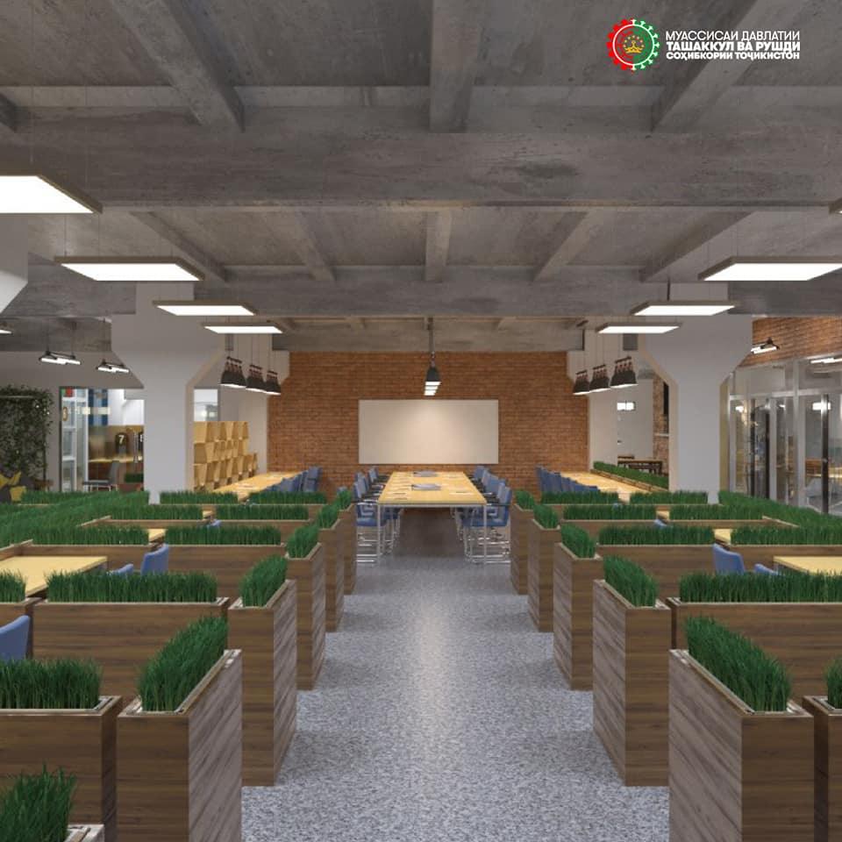
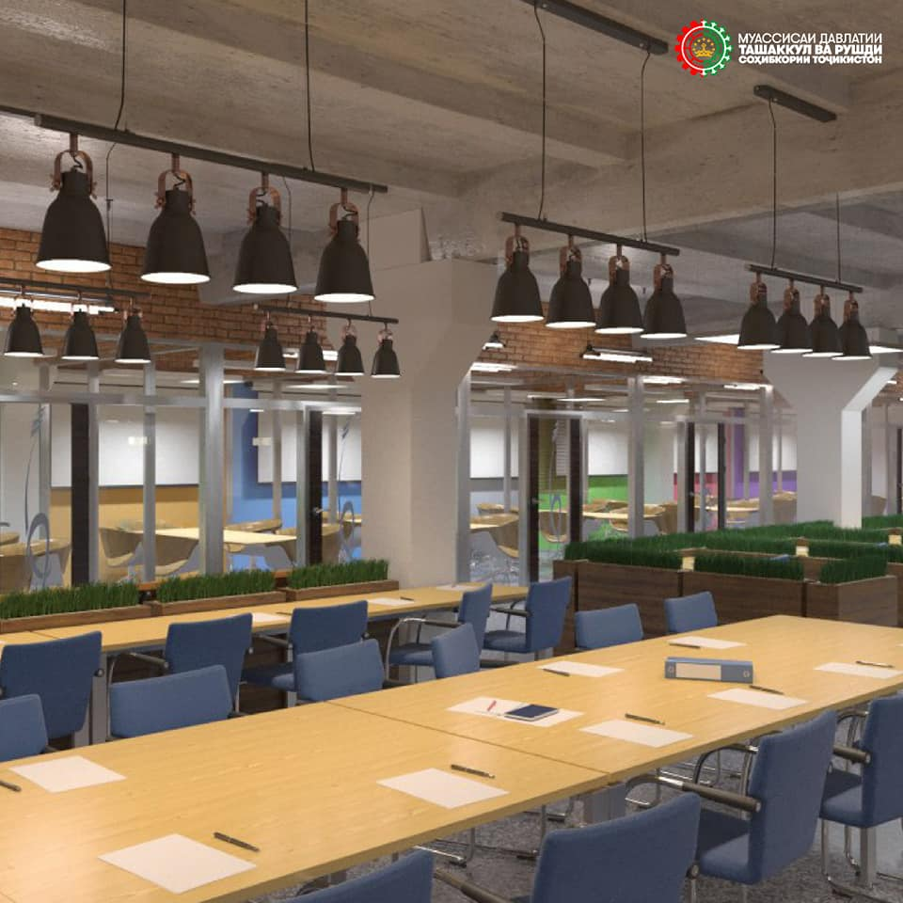
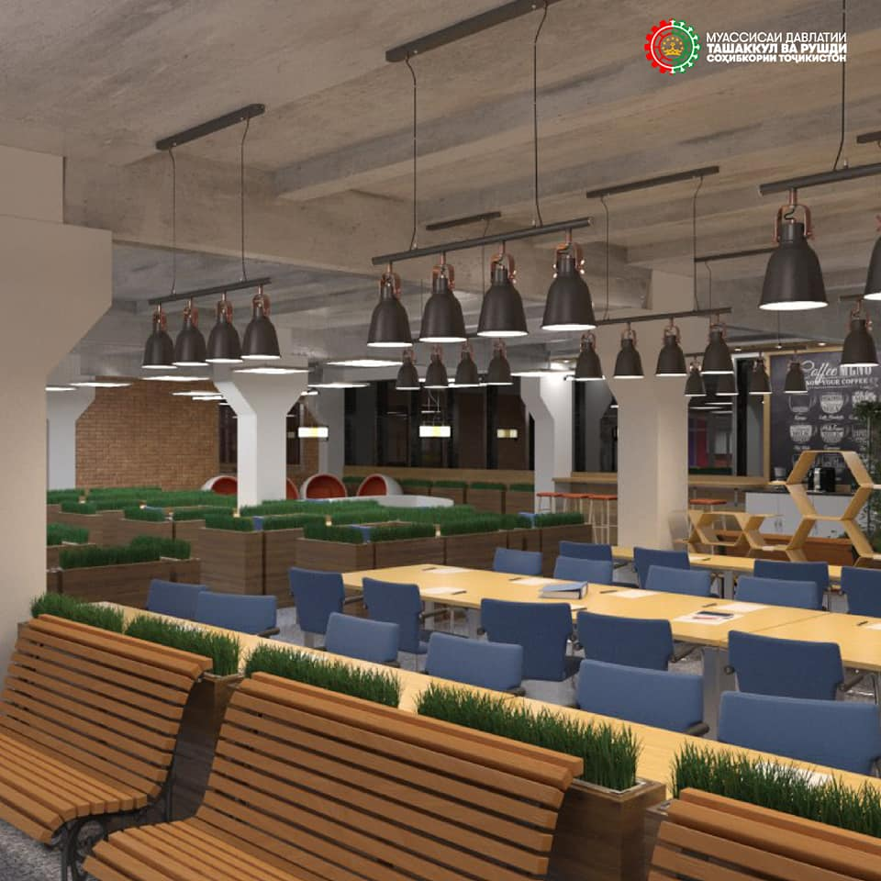
  Таъсиси бизнес – инкубаторњо
МД «Ташаккул ва рушди соҳибкории Тоҷикистон»
Бо қарори ҲҶТ аз 31.12.2018 №624 таъсис дода шуд;
Оиннома, сохтор ва нақшаи идоракунии муассиса бо қарори Раиси Кумита аз 14.02.2019 тасдиқ шуд;
Бахшҳо ва шуъбаҳои муассиса дар шаҳрҳои Душанбе, Бохтар, Кулоб, Хуҷанд ва Хоруғ ташкил шуд

Slide 53
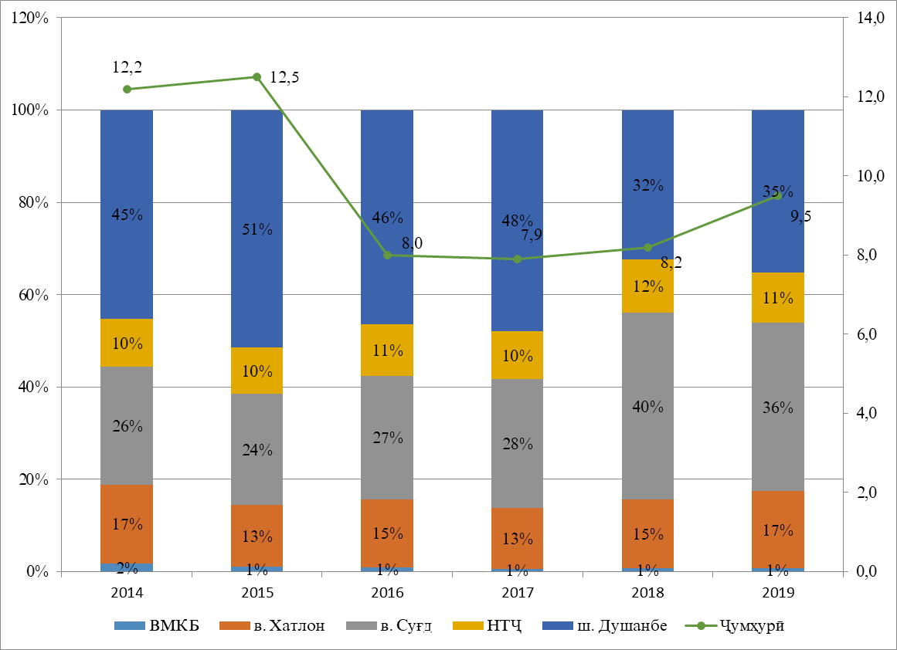
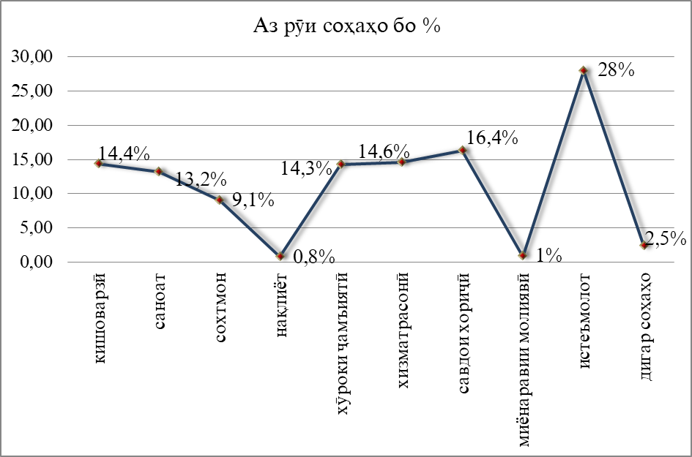
  Дастрасї ба воситањои молиявї
Ќарзњои низоми бонкӣ дар љумњурї ва минтаќањои он (солњои 2014 – 2019, млрд.сомонї)
Ќарзњои низоми бонкӣ аз рӯи соҳаҳо
(соли 2019, фоиз аз ҳаҷми умумӣ)

Slide 54
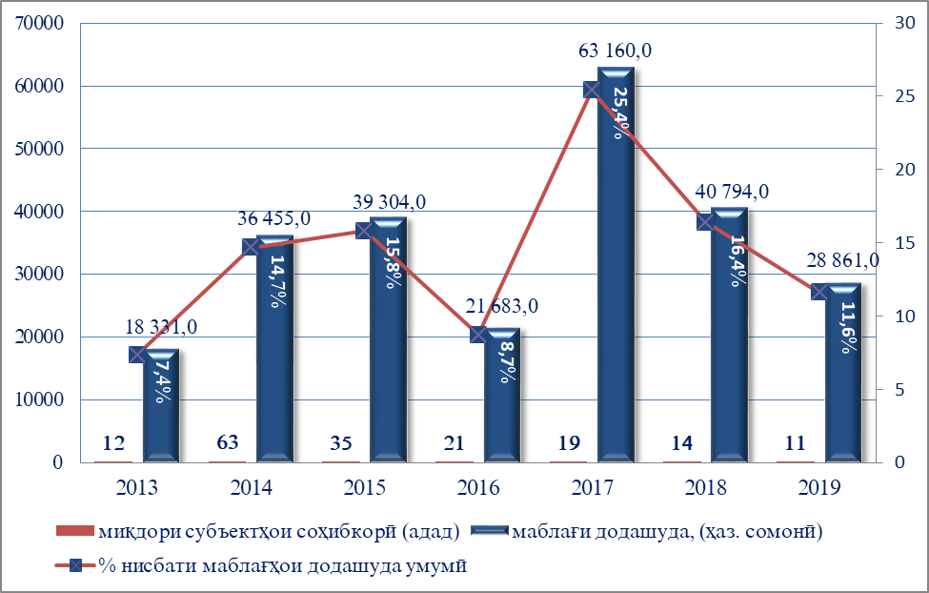
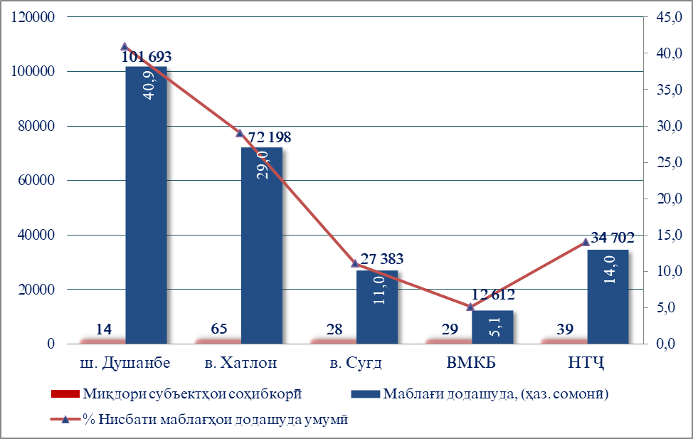
  Қарзњои имтиёзноки давлатӣ (аз ҳисоби ФДС)
Ќарзњои имтиёзноки давлатӣ дар љумњурї
(солњои 2013 - 2019)
Ќарзњои имтиёзноки давлатӣ аз рӯи минтақаҳо
(солҳои 2013-2019)

Slide 55
Б.3. Вазъи шарикии давлат ва бахши хусусӣ дар Тољикистон
  3.2 Шарикии давлат ва бахши хусусӣ
Раванди татбиқи лоиҳаҳои Шарикии давлат ва бахши хусусӣ дар Тоҷикистон (солҳои 2013-2019)
TJS 8 млн.
Соли 2016 - Лоиҳаи “Таљдид ва идоранамоии кўдакистони №133 дар ш. Душанбе” ба муҳ. 10 сол (2016-2026)
TJS 23 млн.
Соли 2018 - Лоиҳаи “Низоми пардохти электронии роҳкиро ва назорати он дар нақлиёти мусофирбари автомобилии истифодаи умуми шаҳри Душанбе” ба муҳ. 5 сол (2018-2022)
TJS 1,78 млн.
Соли 2019 – Лоиҳаи «Таъмин намудани аҳолии ҷамоати деҳоти Исфисори ноҳияи Б.Ғафуров бо оби нўшокӣ» ба муҳ. 15 сол (2019-2034)
TJS 223.8 млн.
($ 22.8 млн)
Соли 2016 - Лоиҳаи “Сохтмони хати интиқоли барқ ба МОИ “Данғара” ба муҳ. 8 сол (2017-2027)
TJS 20 млн.
Соли 2017 - Лоиҳаи “Таъсиси маркази пешгирӣ ва мубориза бар зиддӣ гепатитҳои вирусӣ” ба муҳ. 15 сол (2017-2032)
5 лоиҳа
TJS 276,5 млн.
5 соҳа (маориф, энергетика, тандурустӣ, нақлиёт ва об)

Slide 56
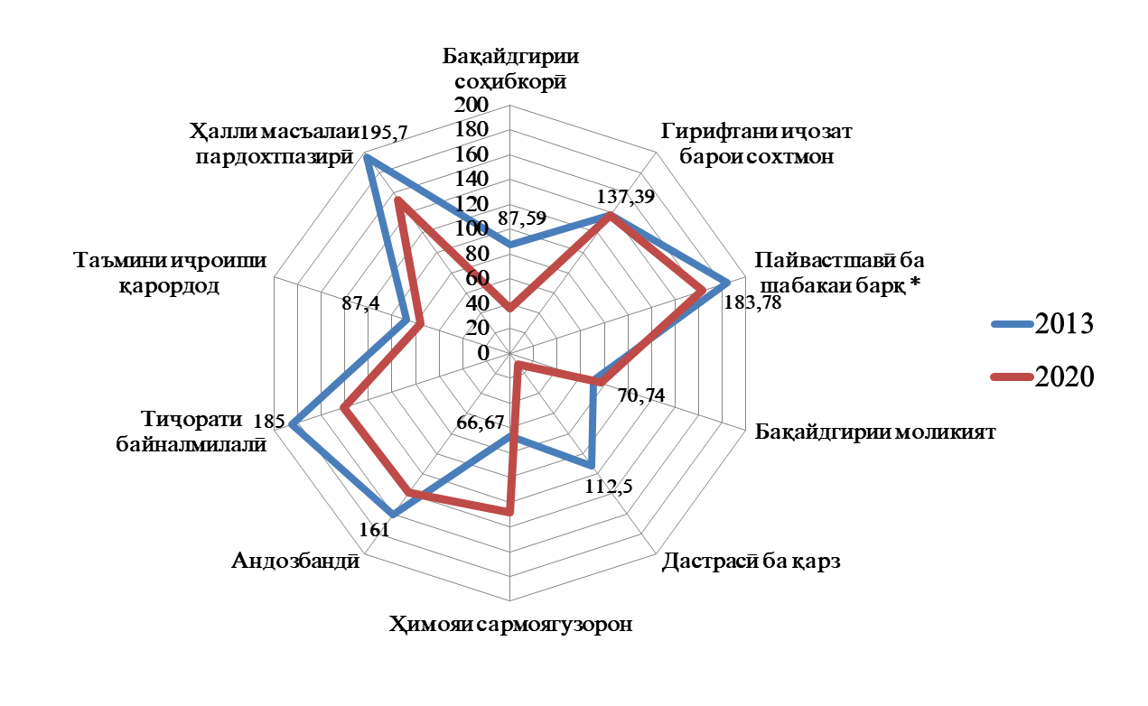
Вазъи шарикии давлат ва бахши хусусӣ дар Тољикистон
  Ҳисоботи “Пешбурди соҳибкорӣ”-и Бонки Ҷаҳонӣ
Мавқеи Тоҷикистон дар Њисоботи
“Пешбурди соњибкорї” дар соли 2013 ва 2020
Ҷадвали нишондиҳандаи Тоҷикистон дар Њисоботи
“Пешбурди соњибкорї” дар соли 2020, 2019

Slide 57

Феҳристи ассотсиатсияњои соњибкорї, намояндагињои тиљоратї ва соњибкорони тољики бурунмарзї
Тартиби пешбурди Феҳристи ассотсиатсияњои соњибкорї, намояндагињои тиљоратї ва соњибкорони тољики бурунмарзї бо қарори Раиси Кумитаи давлатии сармоягузорӣ ва идораи амволи давлатӣ аз 18.12.2019 №418 тасдиқ карда шуд
Феҳрист дорои маълумоти зерин оид ба ассотсиатсияҳои соҳибкорӣ, намояндагиҳои тиҷоратӣ ва соҳибкорони тоҷики бурунмарзӣ мебошад:
Номгӯйи ташкилот
Ному насаби роҳбар
Самти фаъолият
Суроғаи ҳуқуқӣ
Рақами телефон
Дар феҳрист ҳамагӣ 274 номгӯй аст, аз ҷумла:
186 ассотсиатсияњои соњибкорї
10 намояндагиҳои ҷамъиятии соҳибкорӣ ва тиҷоратӣ
78 соҳибкорони тоҷики бурунмарзӣ
Ассотсиатсияњои соњибкорї, намояндагињои тиљоратї ва соњибкорони тољики бурунмарзї дар феҳрист аз рӯи соҳа ва минтақа ҷудо карда шудаанд

Slide 58
МЕХАНИЗМИ БАЛАНД БАРДОШТАНИ САМАРАНОКИИ РУШДИ УСТУВОРИ ИҶТИМОИЮ ИҚТИСОДИИ МИНТАҚА
НУЌТАЊОИ АСОСИИ РУШД
Низоми маќсадноки барномаи рушд
Шарикии давлат ва бахши хусусӣ
Рушди инноватционии соња
БАРТАРАФ КАРДАНИ ТАМОЮЛҲОИ МАНФӢ
Татбиќи технологияњои муосир дар сохтмон, хољагии манзилию коммуналї, алоќа ва ѓ.
Ҷорӣ намудани механизми масъулияти иҷтимоии корхонаҳо бо мақсади рушди инфрасохтори иҷтимоии деҳот
Татбиқи механизми шарикии давлат ва бахши хусусӣ
РУШДИ УСТУВОРИ ИЉТИМОИЮ
ИЌТИСОДИИ ХУДИДОРАКУНИИ МАҲҲАЛӢ
Пешгирии хуруҷи ҷавонон аз минтақа
Таҳияи роҳҳои алтернативии шуғл
Рушди туризми мањалли
Дастгирии мақсадноки истеҳсолкунандагони самарабахш ва ҳавасмандгардонии шарикии давлат ва бахши хусусӣ
Рушди дењоту агрошањрњои
муосир
Рафъи сохторҳои бесамари иқтисодӣ, муттаҳидсозии институтҳои иҷтимоӣ
Иваз кардани нуќтањои
фелдшерї-акушерї бо кабинетњои табибони оилавӣ
Маќомоти њокимияти давлатї
Корхонањои тиљоратї ва соҳибкорон
Ташкилотҳои илмӣ ва таълимӣ
Ҷалби сокинони деҳот ба
шаклҳои хурди хоҷагидорӣ
Ҳамгироии муассисаҳои фароғатӣ бо муассисаҳои савдо ва хизматрасонӣ
Таҳияи муаллиф дар асоси пешниҳоди Малышев А.И. Такмил дода шудааст (адабиёти №1)

Slide 59
Ҳисоби харољотњо барои ташкили Агрошаҳрњо (барои 50 оила)
№ | Номгӯи моддаҳои хароҷот | Воҳиди ченак | Шумора | Арзиш аз рӯи як воҳид, ҳаз. сомонӣ | Ҳамагӣ, ҳаз. сомонӣ
1 | Бинои манзилии якошёна (ло-иҳаи намуди W017, масоҳат 240 м²., манзили зист -160 м²) | воҳид | 50 | 156,8 | 7840,0
2 | Таъсиси инфрасохтори иҷтимоӣ ва тиҷоратӣ | воҳид | 3 | 1901,7 | 5705,0,
3 | Корҳои васлгарӣ-сохтмонӣ | воҳид | 50 | 17,5 | 875,0
4 | Корҳои роњсозї | км | 20 | 87,0 | 1750,0
5 | Низоми канализатсионӣ дар доираи био утилизатсияи партовҳо | воҳид | 4 | 935,0 | 3740,0
6 | Корҳои барқи-техникӣ (гузаронидани пурраи барқ) | воҳид | 50 | 56,0 | 2800,0
7 | Корҳои барқи-техникӣ (гузаронидани пурраи барқ инфиродӣ) | воҳид | 50 | 7,0 | 350,0
8 | Иҷрои корҳои дигар (газ, обтаъминкунӣ ва ғ.ра.) | воҳид | 50 | 32,2 | 1610,0
9 | Хароҷотҳои дигар | - | 50 | 124,6 | 6230,0
Ҳамагӣ |  | - | - | - | 30900,0
Ҳисоби муаллиф

Slide 60
Таҳлил нишон дод,ки боназардошти њама харољотњо арзиши як хона аз рўи ин усули стандартї 618,0 њазор сомониро ташкил медињад. Амалисозии лоиња дар асоси маблаѓгузории муштарак пешбинї шудааст. Бояд ќайд кард, ки барои бисёре аз моддањои пешнињодшудаи харољот аз њисоби давлат, мувофиќан худи њамон барнома, ки харољотро тавассути маблаѓгузории давлатї љуброн мекунад пешбини гардидааст.
Дар диссертатсия пешнињод шудааст, ки сохтори харољот барои бунёди шањрњо аз рўи механизми шарикии давлат ва бахши хусусї аз рӯи таносуби 60/40 таќсим карда шудааст
Сохтори харољотњои пешнињодшаванда оид ба таъсиси агрошаҳрҳо аз рўи принсипњои шарикии бахши хусусї - давлатї
Моддањои харољот | Сарчашмаи маблаѓ-гузорї | Маблаѓ, њаз. сомонї | Њиссаи ишти-рок, %
Сохтмони котељ корњои васлгарї-сохтмонї, наќлиётї ва барќикунонї | Хусусї | 18540,0 | 60
Сохтмони котељњо, низоми канализатсионї дар заминаи биоутилизатсияи партовњо, корњои барќи – техникї | Давлатї | 12360,0 | 40
Њамагї |  | 30900,0 | 100

Slide 61
22
Муќаррароте, ки ба пешнињод карда мешавад, ин ташаккули инфрасохтори истењсолӣ њамчун заминаи мусоид љињати рушди инфрасохтори иљтимої дар мақомотҳоии худидоракуии шаҳрак арзёбї гардида, ташкили кластерњои истењсолї бо назардошти истењсоли ашёи хом ва коркарди пурраи он дар шароити агрохолдинги пахта аз лињози иќтисодї асоснок карда шудааст.

Slide 62
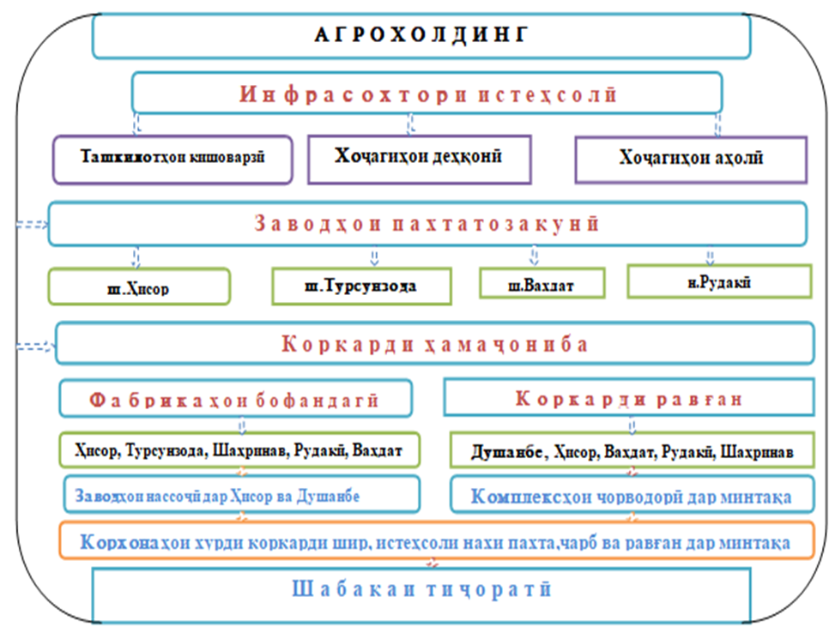
Таҳияи муаллиф

Slide 63
Занҷираи арзиши иловашуда дар агрохолдинги пахта дар ноњияњои тобеи љумњурї
Номгӯи маҳсулот | Шумораи коргарон |  | Њаљми истењ сол, њаз. тонна | Даромад аз фурўш, њаз. сомонї | Харољот барои истењсол, њаз. сомонї | Фоида, њаз. сомонї | Сатњи даромад -нокї, % | Њосилнокии мењнат, (одам/соат, сомонї) | Даромад ба буљет, њаз. сомонї
Истењсоли пахта
Њамагї | 100,0 |  | 10.000 | 50000,0 | 40000,0 | 10000,0 | 25,0 | 8,3 | 432,0
Коркарди пахта барои нах
Нахи пахта | 100,0 |  | 3300 | 39600,0 | 27720,0 | 11880,0 | 42,9 | 187,5 | 3960,0
Тухмї | х |  | 5600,0 | 1792,0 | 1254,0 | 538,0 | 42,9 | 8,5 | х
Линт | х |  | 450,0 | 202,5 | 142,0 | 60,5 | 42,6 | 1,0 | х
Коркарди чигит барои равѓан
Равѓан, т | 60 |  | 1200,0 | 14400,0 | 10080,0 | 4320,0 | 42,9 | 234,4 | 1149,0
Фабрикањои бофандагї
Матоъ, њаз.м | 120,0 |  | 33000,0 | 29700,0 | 20790,0 | 8910,0 | 42,9 | 117,4 | 2790,0
Фермањои чорводорї
Шир, т |  | 240 | 12000,0 | 42000,0 | 33600,0 | 8400,0 | 25,0 | 59,0 | 3830,4
Гўшт, њаз. т |  |  | 406,8 | 11520,0 | 10368,0 | 1152,0 | 11,1 | 16,7 | 1182,0
Комбинатњои шир
Шир | 120 |  | 29700,0 | 41580,0 | 29160,0 | 12474, | 42,8 | 164,1 | 4432,3
Комбинатњои гўшт
Њасиб | 60 |  | 200,0 | 4000000 | 3200000 | 800000 | 25,0 | 31561,0 | 3648,0
Њамагї | 800,0 |  | х | 4191194,5 | 3373114 | 818080,5 | 24,3 | 2480,5 | 21423,7
Ҳисоби муаллиф

Slide 64
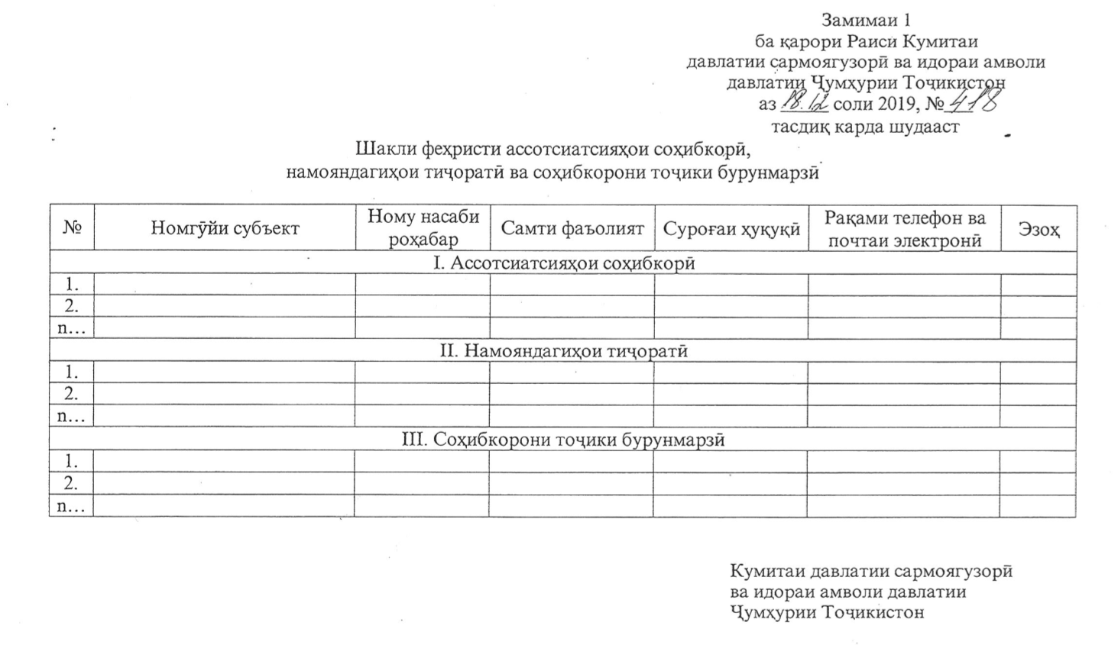
Феҳристи ассотсиатсияњои соњибкорї, намояндагињои тиљоратї ва соњибкорони тољики бурунмарзї
  Шакли феҳрист

Slide 65
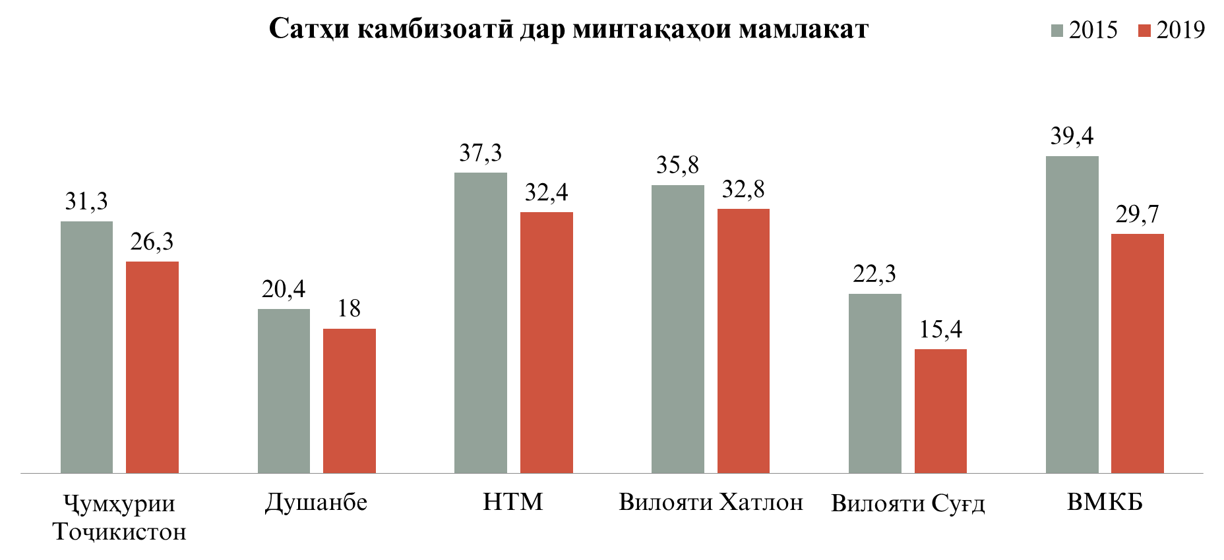
Дастовардҳо дар давраи татбиқи
БМР 2016-2020

Slide 66
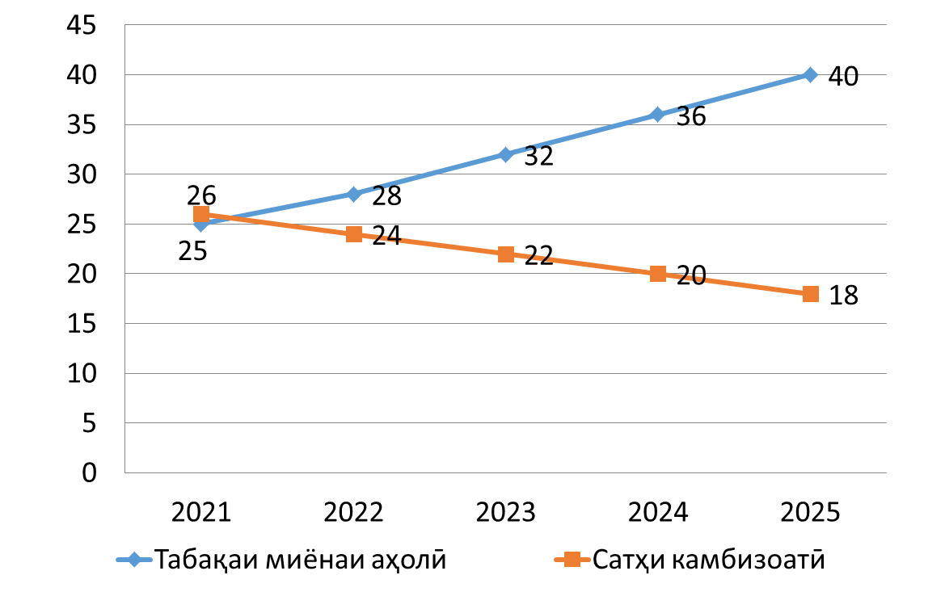
МАЌСАДИ НИЊОИИ БАРНОМА –
БАЛАНД БАРДОШТАНИ САТЊИ НЕКЎАЊВОЛИИ МАРДУМ:
Идома додани раванди коњиши сатњи камбизоатї;
Фароњам овардани шароиди мусоид барои устуворгардонї ва афзоиши теъдоди ањолии табаќаи миёна.

Slide 67
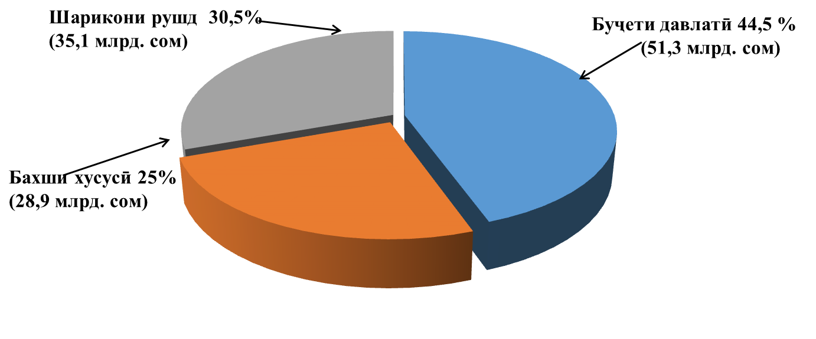
МАБЛАҒГУЗОРИИ БМР 2021-2025
Арзиши БМР 2021-2025 аз рӯи татбирҳо 115,3 млрд. сомониро ташкил медињад, аз љумла:

Slide 68
Феҳристи ассотсиатсияњои соњибкорї, намояндагињои тиљоратї ва соњибкорони тољики бурунмарзї
  Саҳифаи 1 феҳрист

Slide 69
ТАШАККУР БАРОИ ДИҚҚАТ!
АКАДЕМИЯИ ИДОРАКУНИИ ДАВЛАТИИ НАЗДИ ПРЕЗИДЕНТИ
ҶУМҲУРИИ ТОҶИКИСТОН
КАФЕДРАИ ИДОРАИ ДАВЛАТӢ ВА ИҚТИСОДИ МИЛЛӢ
АСОЕВ М.М.
Тел: 905 50 70 69
992- 500-50-70-69

